Slide 1
La Politica Regionale Europea
Come aumentare la coesione tra Paesi e Regioni: il ruolo delle tecnologie e della ricerca

Slide 2
Struttura del percorso
Abbiamo visto nelle lezioni precedenti che il fallimento allocativo può non essere lesivo del benessere se conduce a più elevati tassi di crescita dello stesso
Questo può essere sostenuto dalla coesistenza di imprese che producono in mercati non concorrenziali, ma caratterizzate da elevati investimenti in R&S, istruzione e innovazione che aumentano le dotazioni iniziali di un Paese
Tali elementi stanno alla base di un problema macroeconomico ulteriore, quello derivante da una distribuzione iniqua delle dotazioni iniziali: anche in questo caso il fallimento del mercato può essere corretto dall’intervento pubblico con POLITICHE REDISTRIBUTIVE
Le politiche redistributive possono agire a livello aggregato o individuale

Slide 3
Le politiche redistributive di tipo aggregato
L’obiettivo è qui quello di comprendere come riequilibrare tra loro regioni europee/nazionali che partono da dotazioni iniziali molto diverse e che mirano a raggiungere una dotazione finale di fattori della produzione più uguali
Il metodo adottato per molto tempo è stato quello della costituzione di fondi comuni a livello europeo ai quali ogni paese contribuisce in base alla sua dimensione, per poi redistribuirli in base alla capacità di assorbimento
Spesso, tuttavia, la redistribuzione “dallàlto” non ha raggiunto l’obiettivo cercato non allocando in modo efficiente ed efficace i fondi stanziati: vediamone i motivi

Slide 4
Politiche regionali e politiche regionali europee: i metodi redistributivi
Politiche regionali (strumento): l'insieme delle azioni di politica economica che hanno come obiettivo primario una ridistribuzione geografica del reddito tra le aree territoriali di unèconomia con l’intento di aumentare la coesione (obiettivo).
Larga parte delle politiche economiche, di natura micro- e macro-economica e, segnatamente, di politica industriale, hanno effetti (spesso intenzionalmente voluti) di redistribuzione geografica del reddito.
Presupposto teorico della necessità di politiche regionali: all'interno di una medesima economia, possono esistere – e in genere esistono – permanenti e significative differenze tra le aree territoriali che la compongono.
Làssunto dellèconomia del benessere afferma che per raggiungere la pareto-efficienza occorre unèqua dotazione di risorse. In effetti le analisi empiriche confermano questo assunto

Slide 5
Reddito pro-capite e scopo delle politiche regionali
La differenza nel livello di reddito pro-capite impone la necessità di politiche regionali.
Questo in genere si accompagna a differenze in altre grandezze macroeconomiche: le regioni con reddito pro-capite inferiore alla media generalmente presentano:
  un più basso indicatore della produttività media del lavoro,
  più bassi livelli salariali,
  prezzi relativamente più bassi;
  composizione della struttura economica peculiare
  rilevanti differenze in indicatori socio-economici ( tasso di attività più basso; il tasso di disoccupazione più alto, ecc.)
La politica regionale, quindi, mira a sostenere la crescita e lo sviluppo dellèconomia in zone geografiche specifiche, attraverso strumenti di politica industriale (oggi la Smart Specialization) e politica dello sviluppo/crescita. Si cerca di favorire il permanere delle imprese presenti e la localizzazione nelle aree individuate di nuove attività produttive.

Slide 6
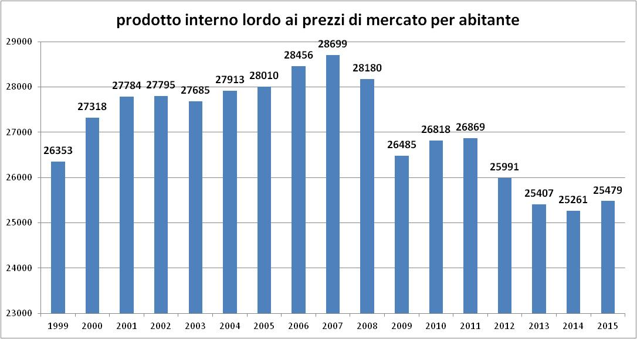
Gli effetti della crisi PIL pro-capite (prezzi 2010)

Slide 7
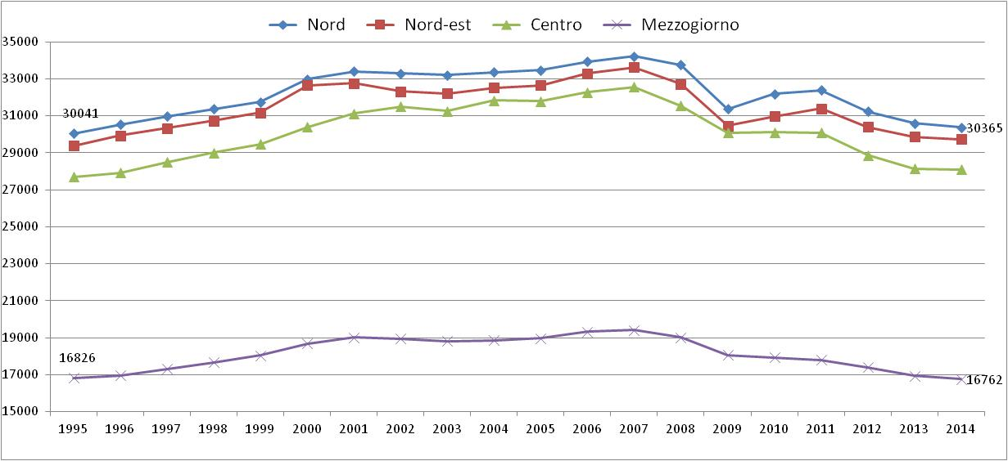
Una convergenza mancata (Pil pro-capite prezzi 2010)…

Slide 8
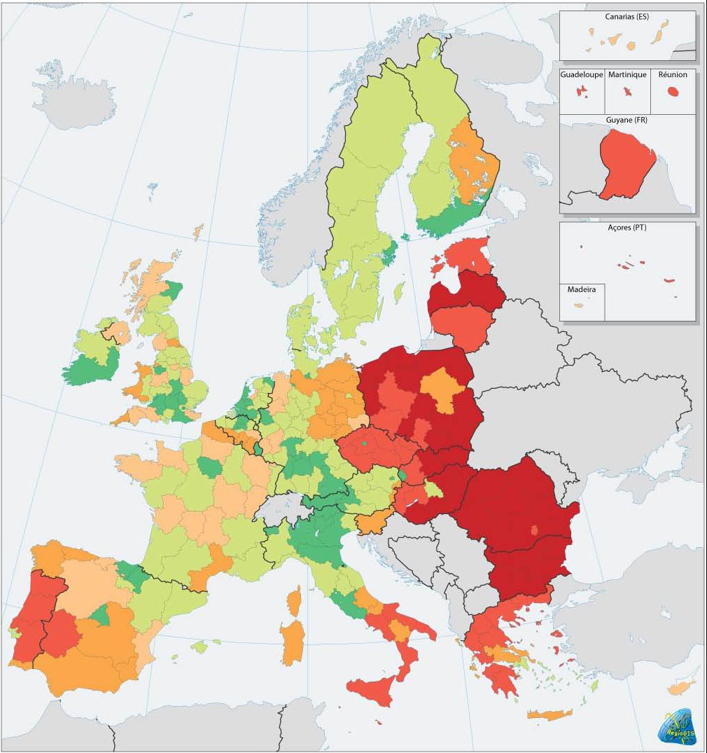
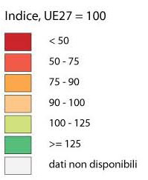
I. Le disparità regionali: il PIL
PIL pro-capite (SPA), 2004
Fonte: CE, Quarto rapporto sulla coesione, 2007

Slide 9
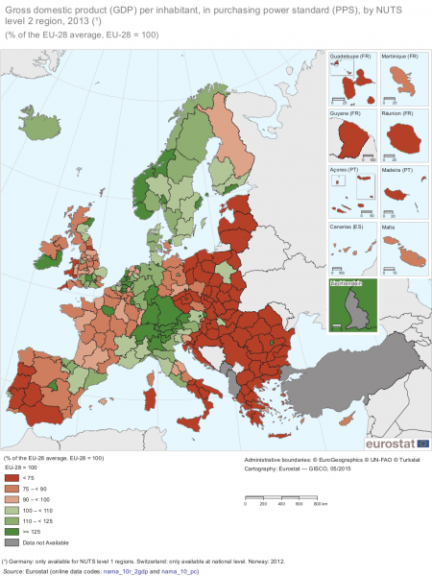
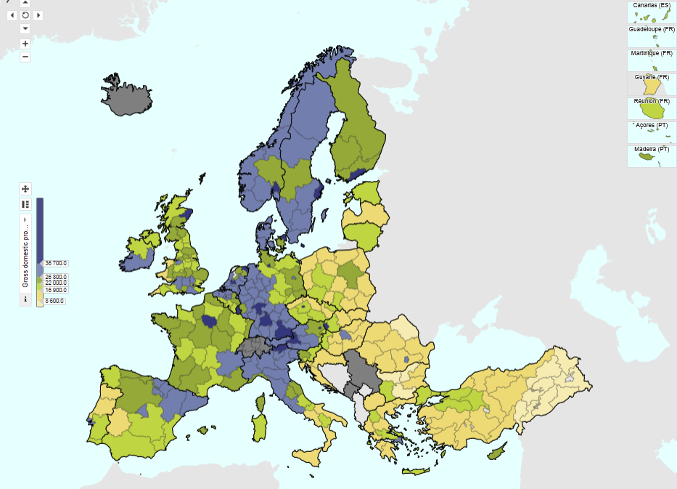
Pil pro-capite (2011)
PIL PRO-CAPITE (2013)

Slide 10
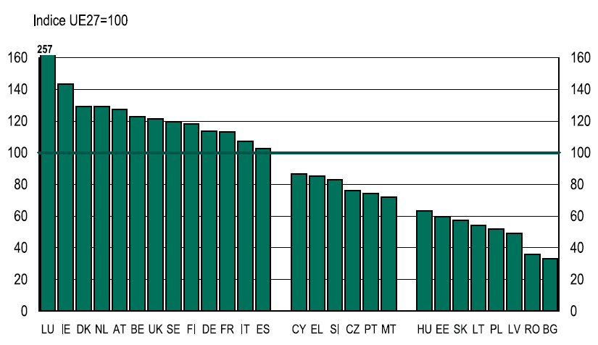
I. Le disparità regionali: il PIL
PIL pro-capite (SPA), 2005
Fonte: CE, Quarto rapporto sulla coesione, 2007

Slide 11
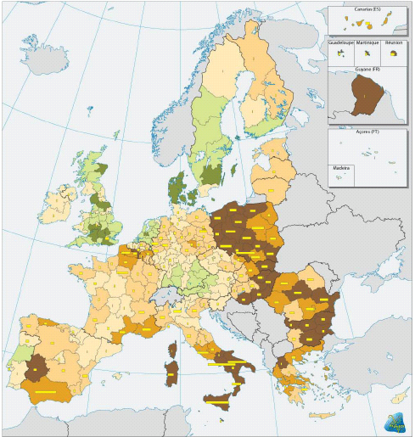
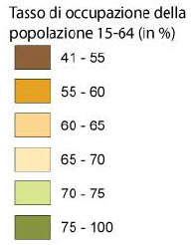
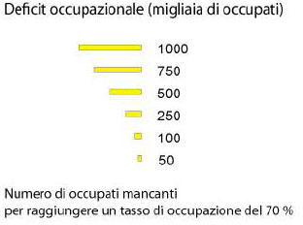
I. Le disparità regionali: l’occupazione
Tasso di occupazione, 2005
Fonte: CE, Quarto rapporto sulla coesione, 2007

Slide 12
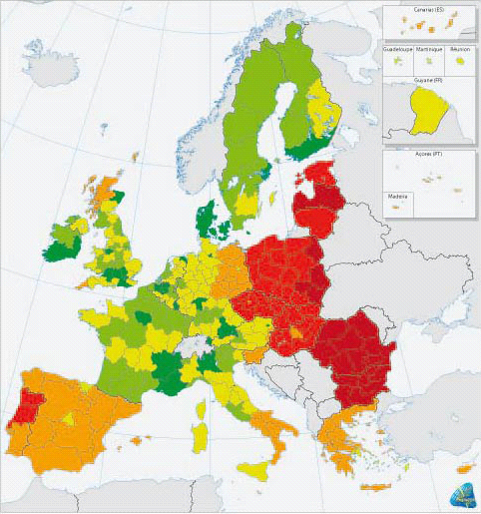
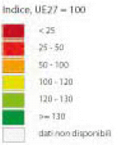
I. Le disparità regionali: la produttività
PIL per persona occupata (euro), 2004
Fonte: CE, Quarto rapporto sulla coesione, 2007

Slide 13
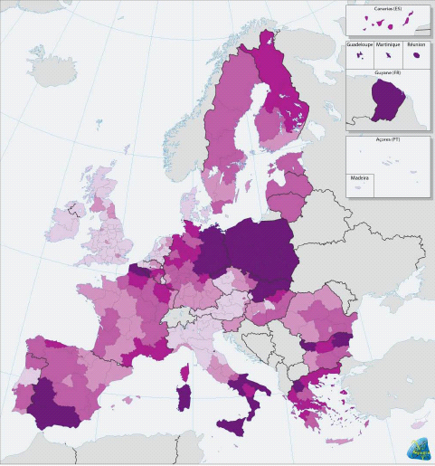
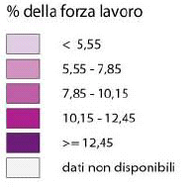

I. Le disparità regionali: la disoccupazione
Tasso di disoccupazione, 2005
Fonte: CE, Quarto rapporto sulla coesione, 2007

Slide 14
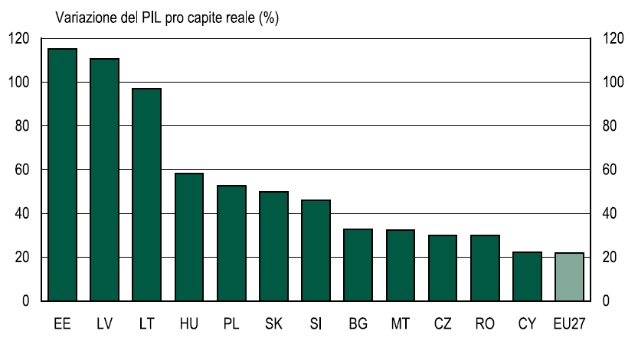
I. Le disparità regionali: l’evoluzione
Aumento del PIL pro-capite (SPA), 1995-2005
Fonte: CE, Quarto rapporto sulla coesione, 2007

Slide 15
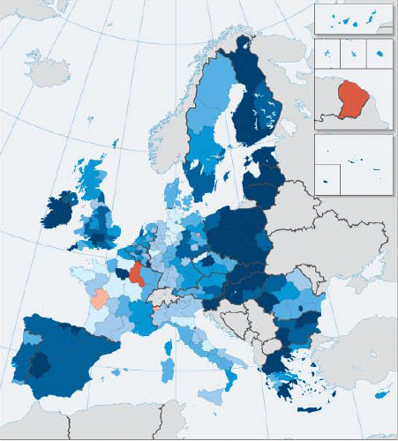
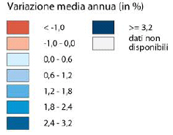

I. Le disparità regionali: l’evoluzione
Crescita del PIL pro-capite, 1995-2004
Fonte: CE, Quarto rapporto sulla coesione, 2007

Slide 16
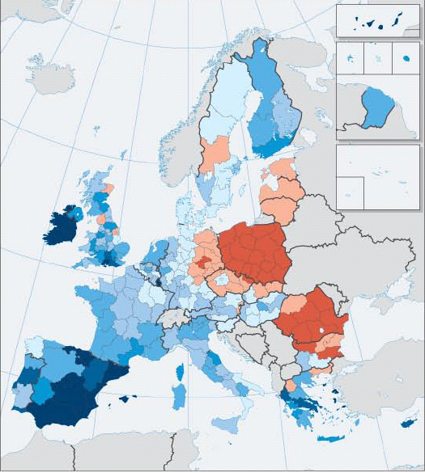
I. Le disparità regionali: l’evoluzione
Crescita dell’occupazione, 1995-2004
Fonte: CE, Quarto rapporto sulla coesione, 2007

Slide 17
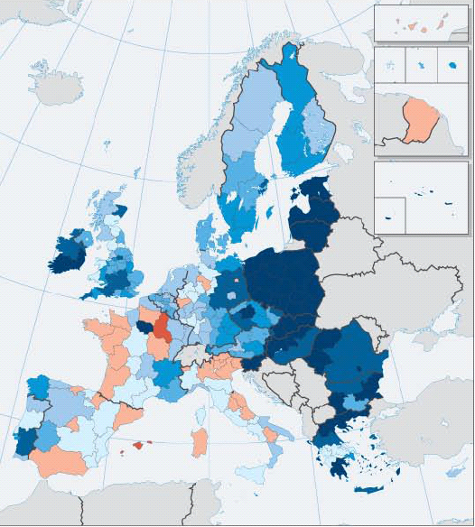
I. Le disparità regionali: l’evoluzione
Crescita della produttività, 1995-2004
Fonte: CE, Quarto rapporto sulla coesione, 2007

Slide 18
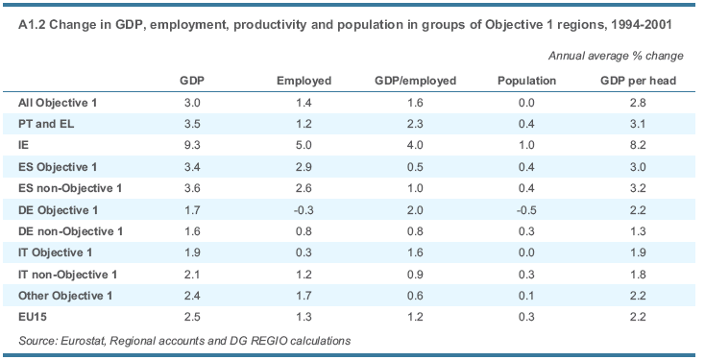
I. Le disparità regionali: l’evoluzione

Slide 19
Persistente dualismo
L’interpretazione dualistica dell’economia italiana negli ultimi anni ha lasciato spazio a interpretazioni che ritengono più corretto dare una rappresentazione maggiormente articolata:
  la "Terza Italia",
  le macchie di leopardo,
  dualismo delle regioni “adriatiche” verso quelle “tirreniche”
Altri casi di dualismo in Paesi europei (Germania, Inghilterra, ecc.)

Slide 20
Gli squilibri regionali e le teorie economiche
Tradizione keynesiana
Tesi della causazione cumulativa:
Se vale il principio della domanda effettiva, le imprese produrranno ciò che si attendono verrà loro domandato. Se una regione esprime una ridotta domanda, le imprese di quella zona producono poco e distribuiscono poco reddito; ciò alimenta una ridotta domanda e quindi non può stimolare ulteriore produzione.
Trappola della povertà: un'insufficiente domanda è, al tempo stesso, causa ed effetto di una ridotta produzione e quindi di un ridotto reddito.
-> Serve uno shock positivo esogeno
… ma occorre tenere sempre presente che un’economia europea è sempre sottoposta anche ad importanti shock esterni (perchè ha un mercato dei capitali aperto e un mercato reale abbastanza aperto - commercio)
Notes:
Il principio della domanda effettiva, in macroeconomia, consiste nellàssunzione che il livello della produzione, e quindi del reddito, è influenzato dal livello della domanda aggregata. Il principio può anche essere enunciato dicendo che le variazioni del reddito portano in equilibrio risparmio e investimento. La domanda effettiva è il punto nel quale il ricavo previsto da un dato livello di occupazione eguaglia il prezzo complessivo di offerta, ed è il livello al quale si attesterà la produzione. La teoria in questione afferma il contrario di quanto sostenuto da Jean-Baptiste Say e dalla sua celebre "legge", in base alla quale l'offerta genera una domanda di importo equivalente.

Slide 21
Gli squilibri regionali e le teorie economiche
Tradizione neoclassica - 1
In un mondo ideale,
- in cui la tecnologia sia un bene pubblico
- in cui i rendimenti marginali dei fattori produttivi siano decrescenti,
- in cui vi sia libertà di movimento per i fattori e per i beni
un qualsiasi fattore produttivo sarà impiegato laddove il suo rendimento marginale è più elevato; ma il rendimento marginale del fattore produttivo è più elevato, laddove vi è accumulato un minor volume del fattore stesso.
-> ogni fattore produttivo tenderà ad andare laddove ve ne è di meno (spinta alla convergenza fra le diverse zone) - Modelli HOS dellèconomia internazionale

Slide 22
Gli squilibri regionali e le teorie economiche
Tradizione neoclassica - 2
Vera Lutz (1961), analizzando il persistente dualismo italiano, argomentò che la mancata convergenza tra le regioni era da attribuire a rilevanti fattori di natura "istituzionale".
Le "istituzioni fattuali" possono essere diverse fra regione e l’altra, e questa diversità, pur in presenza di rendimenti marginali decrescenti e di libertà nella circolazione dei fattori porta gli operatori a non investire laddove sulla carta il rendimento di essi potrebbe essere maggiore.
Esempi:
    le inefficienze nella pubblica amministrazione,
    un'insufficiente infrastrutturazione del territorio,
    elevati tassi di criminalità
Nell'interpretazione neoclassica alla Lutz, il ritardo di sviluppo è imputabile a un problema istituzionale.
Quale fattore istituzionale manca nel Mezzogiorno?

Slide 23
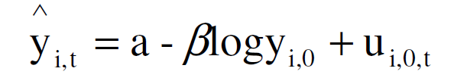
Misurazione delle divergenze regionali
Indicatori per misurare la ineguale distribuzione regionale del reddito:
andamento nel tempo dell’indice di dispersione dei livelli di reddito pro-capite:
  Se lo scarto quadratico medio va diminuendo, ciò vuol dire che le differenze tra le regioni si stanno assottigliando; viceversa se lo scarto quadratico medio aumenta, le differenze si stanno ampliando. Quando i valori dello scarto quadratico medio dei livelli di reddito pro-capite diminuiscono nel tempo, si dice che vi è sigma-convergenza.
Beta-convergenza o convergenza assoluta:
  vi è convergenza in senso beta, all'interno di un gruppo di soggetti (in questo caso, regioni) e in un dato periodo di tempo, se si manifesta una correlazione negativa tra il livello di partenza del reddito pro-capite e il suo successivo tasso di crescita. La beta-convergenza vuol dire che crescono tendenzialmente in misura maggiore i redditi in quelle regioni nelle quali il livello di partenza è minore.
β= parametro di convergenza. Se β è significativamente>0, allora in media il tasso di crescita dei paesi inizialmente poveri > di quello dei paesi inizialmente ricchi. Ma di solito β non è
significativamente diverso da 0. Convergenza assoluta
non confermata con metodo parametrico

Slide 24
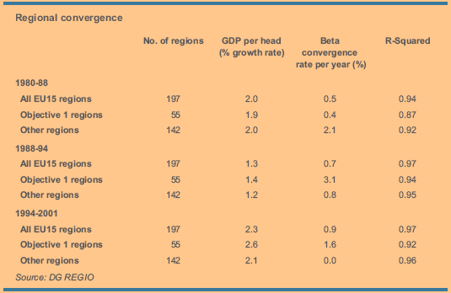
I. Le disparità regionali: convergenza

Slide 25
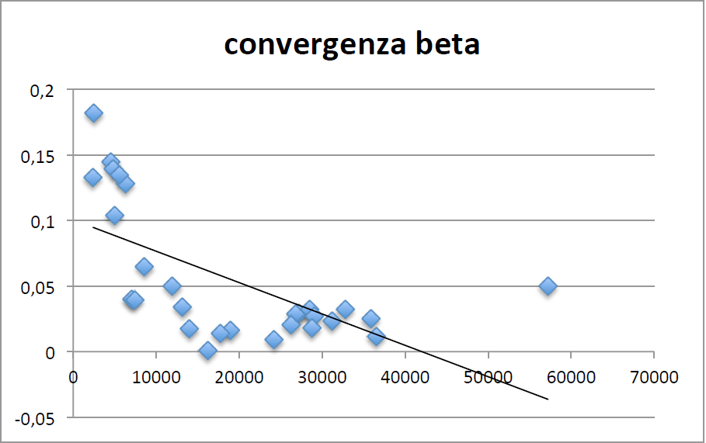
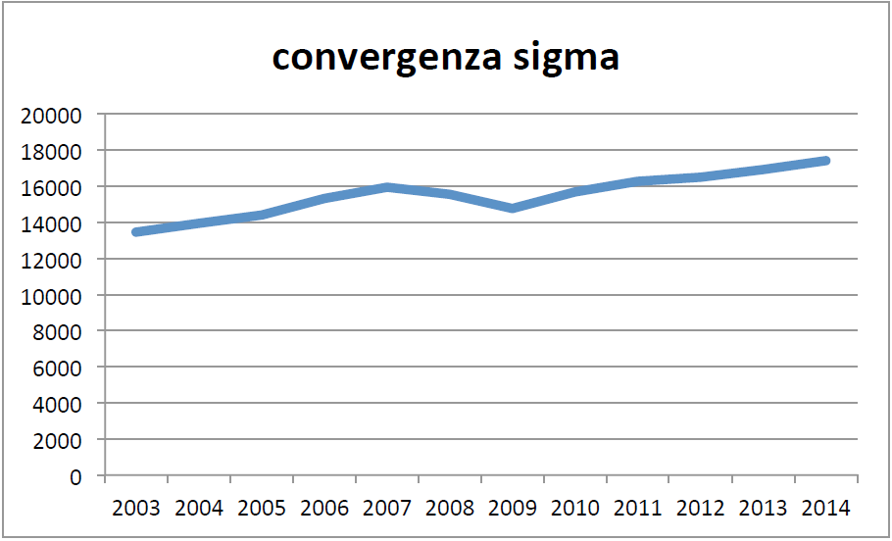
La convergenza assoluta sembra esserci tra i paesi del club UE a 28, tuttavia σ aumenta….
Misure di convergenza tra i Paesi Membri dell’UE 2003-2014

Slide 26
L’esperienza storica delle politiche regionali italiane
A partire dal Secondo dopoguerra, il principale problema all’origine del dualismo regionale in Italia veniva individuato nella insufficiente dotazione di capitale fisico (pubblico e privato) delle regioni meridionali. Tale bassa dotazione si riteneva essere la causa, sia della minore produttività del lavoro, sia del fatto che i costi di trasporto risultavano eccessivamente elevati.
1950: viene fondata la Cassa per il Mezzogiorno
1986: chiusura della Cassa per il Mezzogiorno, per le seguenti ragioni:
  scandali e supposta inefficacia e inefficienza degli interventi
  adozione di politiche di sostegno al reddito delle famiglie, piuttosto che politiche industriali di sviluppo.
  gli organi comunitari iniziano a ostacolare le politiche regionali degli stati nazionali, intravedendo in esse aiuti ingiustificati e lesivi della libertà di concorrenza.
1988: nascita di Sviluppo Italia
Negli Anni Novanta, la Comunità si doterà di interventi propri di politica regionale

Slide 27
Incentivazione di accumulazione di capitale privato
Altra linea di azione della politica regionale, per lo meno a partire dalla metà degli Anni Cinquanta.
Provvedimenti di incentivazione allàcquisto di strumenti di capitale da parte delle imprese.
Sono stati concessi contributi in conto capitale e in conto corrente, contributi per leasing agevolato, sgravi fiscali, e anche provvedimenti di partecipazione di enti pubblici al capitale delle imprese private.
Negli Anni Settanta si è iniziato a varare politiche di incentivazione all'impiego del lavoro.
Politiche di sostegno dei redditi
  Critica: le politiche di sostegno del reddito familiare avrebbero rappresentato un disincentivo all’attiva ricerca di lavoro nel settore formale e avrebbero determinato un ampliamento delle attività di economia irregolare

Slide 28
Le "nuove" politiche regionali e l'intervento dell'Unione Europea
Fine anni Ottanta: 5 linee di intervento finanziate con fondi strutturali:
  Obiettivo 1: sostegno alle regioni in ritardo di sviluppo, definite come quelle nelle quali il reddito pro-capite è inferiore al 75% del reddito pro-capite medio dell'Unione Europea (Tutte le regioni dell'Italia Meridionale rappresentano aree che ricadono nelle zone coperte dall'Obiettivo 1).
  Obiettivo 2: rivolto alle aree colpite da declino industriale.
  Obiettivo 3: rivolto a regioni con disoccupazione di lunga durata e problemi di inclusione sociale di gruppi emarginati.
  Obiettivo 4: rivolto a regioni con problemi di disoccupazione legata a riconversione industriale.
  Obiettivo 5/a: riguarda regioni con problemi di adeguamento strutturale dellàgricoltura e della pesca.
  Obiettivo 5/b: zone rurali vulnerabili.
  Obiettivo 6: zone a bassissima densità abitativa.

Slide 29
Logiche di base degli interventi di politica regionale comunitaria
Incentivare le capacità di concertazione tra i soggetti pubblici e privati dellàrea locale nell’elaborazione dei programmi.
Promuovere la capacità di programmazione, ossia, la capacità di stilare piani pluriennali di sviluppo, chiaramente articolate in tappe successive.
Prevedono il partenariato, ossia la collaborazione, nella fase di predisposizione dei piani, tra uffici della Comunità europea e i policy-maker centrali e locali delle aree interessate.
Essi devono inoltre rispettare i principi di addizionalità, secondo cui l'intervento della Comunità non deve causare una riduzione dell'impegno dello Stato nazionale, bensì esserne un complemento, e di sussidiarietà, secondo il quale la Comunità non deve intervenire qualora un obiettivo possa essere realizzato dall'ordinario intervento degli Stati nazionali.

Slide 30
Strumenti di intervento
contratti di programma, per favorire la realizzazione di sistemi integrati di interventi e, in particolare, l'insediamento di grandi imprese o gruppi industriali
intese (operative) di programma, tra Amministrazioni Centrali e Regioni (o Province autonome) per la realizzazione di piani pluriennali di intervento
patti territoriali: mirano a costruire relazioni di fiducia e esperienze di collaborazione fra soggetti pubblici e privati di aree territoriali, al fine di attuare progetti per lo sviluppo locale in senso lato
contratti d’area: strumenti operativi, concordati tra le Amministrazioni pubbliche e le rappresentanze di lavoratori e imprenditori interessati alla realizzazione di azioni finalizzate allo sviluppo e alla creazione di nuova occupazione in ambiti territoriali circoscritti

Slide 31
Dalla convergenza nazionale a quella europea

Slide 32
… un allontanamento storico tra nord e sud

Slide 33
E una convergenza europea molto limitata verso sud

Slide 35
II Cause delle disparità regionali: un riassunto
Esistono molteplici cause possibili per spiegare le disparità regionali che si possono combinare in molteplici modi e possono essere il risultato di lunghi processi storici
Diversa dotazione di capitale fisico
Diversa dotazione di capitale umano
Diversa capacità d’innovazione
Diversa dotazione di risorse naturali
Diversa efficienza delle istituzioni
Diverso ruolo delle elite al potere
Diversa efficacia delle politiche economiche
Caratteristiche della struttura sociale
Sistemi di valori
Inserimento nel contesto dell’economia globale
Fenomeni di path dependency

Slide 36
II. Convergenza? I fondamenti teorici
(i modelli neoclassici, ricardiani: il lato dell’offerta)
Esistono dei meccanismi che operano nella direzione della convergenza tra i territori:
Rendimenti decrescenti del capitale
Vantaggi dei late comers: i territori in ritardo di sviluppo possono assorbire la conoscenza tecnologica sviluppata altrove a costi più bassi rispetto alla produzione di conoscenza originale
Cambiamenti strutturali legati al passaggio da settori a bassa produttività a settori a più alto valore aggiunto
Apertura del commercio: la liberalizzazione degli scambi permette alle regioni di specializzarsi a seconda dei rispettivi vantaggi comparati. La concorrenza porta verso un livellamento dei prezzi dei fattori (e quindi dei redditi)
Mobilità dei fattori su larga scala: i fattori produttivi si spostano verso i territori dove ricevono un rendimento maggiore (contribuendo alla sua erosione)

Slide 37
Un breve escursus storico: le teorie della crescita
In Smith sia la domanda che l’oﬀerta giocano un ruolo cruciale, poichè è l’estensione del mercato che crea la possibilità di divisione del lavoro, mentre è il risparmio e l’accumulazione di capitale che concretizzano le possibilità di crescita di un paese.
In Ricardo è il lato dell’oﬀerta che è prevalente sulla domanda, poichè la crescita è determinata dall’investimento dei capitalisti; tuttavia i rendimenti decrescenti dovuti alla diversa fertilità del suolo impediscono una crescita di lungo periodo, poichè causano una diminuzione del saggio di proﬁtto mano a mano che l’economia cresce.
Malthus, al contrario, individua nella domanda una componente importante nella crescita di un paese, poichè pensa che un’insuﬃciente domanda possa essere la maggiore causa di un’insuﬃciente tasso di investimento.

Slide 38
La crescita per i classici
Per Marx la competizione tra le grandi imprese è il motore del processo di innovazione e quest’ultimo è quello che fa crescere l’economia.
Schumpeter riprende questa impostazione e chiarisce ancora di piu` il ruolo dell’imprenditore, ossia di colui che sfrutta una scoperta al ﬁne di perseguire il proprio proﬁtto. L’innovazione, la base del progresso tecnologico, è lo strumento tramite cui l’imprenditore rompe il monopolio del precedente innovatore ed instaura il proprio.

Slide 39
E i modelli keynesiani
I modelli keynesiani elaborati negli anni 1940−1950 da Harrod e Domar rappresentano il tentativo di estendere la teoria di Keynes, essenzialmente statica, ad un contesto dinamico e quindi di crescita. L’investimento è visto nel suo duplice ruolo di componente della domanda eﬀettiva e come mezzo di incremento della capacità produttiva tramite l’aumento dello stock di capitale.
Quali sono le condizioni che permettono una crescita bilanciata? (di qui i concetti di tasso naturale di crescita, tasso garantito e tasso eﬀettivo). Il ruolo dello Stato è in questi modelli essenziale, perchè la crescita mostra un’intrinseca instabilità.

Slide 40
E le conclusioni neoclassiche
La conclusione piu` rilevante (e insoddisfacente) della teoria della crescita neoclassica di Solow e Swan (1956) che si contrappongono a quelle di Domar e Harrod è che il tasso di crescita del prodotto pro-capite di un paese è determinato dal saggio esogeno di crescita della produttività. Distribuzione del reddito, aspettative, saggio di risparmio sono considerati ininﬂuenti nella determinazione del tasso di crescita di un’economia.
La teoria neoclassica ha dominato la letteratura della crescita ﬁno alla metà degli anni ’80. In questi anni alcuni autori propongono diverse teorie per una spiegazione endogena (ossia in termini economici) del tasso di progresso tecnico.

Slide 41
II. Convergenza? I fondamenti teorici
(teoria della crescita endogena, NEG, …)
Esistono meccanismi che operano nella direzione opposta alla convergenza tra i territori:
Rendimenti crescenti di alcuni fattori produttivi (capitale umano, spesa pubblica)
Economie di agglomerazione: vantaggi derivanti dal posizionarsi dove la scala di attività e la domanda sono elevate (Krugman)
Economie di localizzazione: vantaggi derivanti dal posizionarsi in territori con molte imprese operanti nella stessa industria, con capitale umano specializzato, elevato capitale sociale, istituzioni locali funzionanti (distretti industriali)
Condizioni di contesto: condizioni che nelle regioni periferiche creano un deficit di competitività per le imprese (infrastrutture, servizi, fattori ambientali)
Commercio intra-industria e posizioni di mercato dominante fanno si che le regioni più prospere si avvantaggino maggiormente del libero commercio
Migrazioni selettive del lavoro: impoverimento del capitale umano delle aree deboli

Slide 42
Il tasso di convergenza condizionata
La convergenza β o assoluta è avvenuta per un limitato numero di paesi dopo la seconda guerra mondiale, tipicamente i paesi occidentali più alcune tigri asiatiche (vedi Baumol, 1986).
L’intuizione è che la convergenza fra i livelli di reddito si ha a meno di fattori che limitano/aumentano le capacità di crescita di un paese (vedi Barro e Sala-i-Martin, 1999). Il problema è la deﬁnizione di questi fattori, che dovrebbero avere tipicamente carattere extra-economico.
L’idea è che le istituzioni contano molto nel condizionare la crescita dei paesi

Slide 43
I Vantaggi dell’integrazione: i fondamenti teorici
Una maggiore specializzazione settoriale che porta ad una migliore allocazione dei fattori produttivi in linea con I vantaggi comparati di ciascun paese o regione;
Una maggiore concorrenzialità dei mercati che porta guadagni di efficienza e riduzioni di costi e prezzi;
La realizzazione di economie di scala statiche e dinamiche che derivano dalla maggiore scala della produzione che porta ad una riduzione dei costi unitari e dei prezzi;
Un aumento del potere contrattuale verso il resto del mondo e migliori ragioni di scambio;
Più veloce progresso tecnico derivante da flussi internazionali di conoscenza

Slide 44
II. I vantaggi dell’integrazione ai fini della coesione: i fondamenti teorici
PRO | CONTRO
Il mercato unico favorisce il riposizionamento settoriale ed intrasettoriale secondo i vantaggi comparati con vantaggi diffusi a tutti i partecipanti allo scambio | Il mercato unico favorisce le economie di scala e la concentrazione nelle aree forti dove i costi d’assemblaggio degli input sono inferiori, il capitale umano più ricco e i mercati più prosperi
Il mercato interno fa affluire investimenti esteri nelle regioni deboli, superare il saving gap, aumentare competenze | Il mercato interno fa affluire gli investimenti nelle aree più prospere dove la domanda è più alta e dove ci sono economie esterne.
Il mercato unico stimola la concorrenza ed elimina le rendite e le distorsioni legate al protezionismo | L’aumento della concorrenza ha effetti asimmetrici tra territori e settori

Slide 45
III. Una politica di coesione comunitaria
Ragioni addotte per una politica di coesione comunitaria
Equità: l’equità è uno dei valori alla base del modello europeo. Tutti hanno interesse a perseguirla.
Efficienza: l’aumento del benessere delle aree arretrate si trasmette alle aree avanzate, genera più entrate e tasse a livello comunitario, abbassa l’inflazione e attenua i problemi di congestione
Politiche: le politiche di coesione rendono politicamente più forte l’Unione europea perché diffondono i benefici dell’integrazione a tutte le aree, anche a quelle marginali

Slide 46
In generale le politiche regionali di crescita … (Aspetti positivi della politica regionale europea)
(a) producono beni relazionali;
(b) fanno emergere e rafforzano capacità di programmazione delle classi dirigenti locali;
(c) rafforzano il ruolo e il radicamento delle forze sociali locali;
(d) contribuiscono a creare una "cultura della responsabilità" presso le amministrazioni locali;
(e) mobilitano le risorse locali, superando la logica del semplice chiedere;
(f) rafforzano le capacità del "fare locale";
(g) agevolano la emersione del lavoro sommerso;
(h) nella misura in cui coinvolgono banche locali, favoriscono l’allocazione del credito più coerente con le caratteristiche dello sviluppo localizzato;
(i) contribuiscono a superare conflitti sociali "verticali", e in loro luogo emergono conflitti "locali".

Slide 47
Aspetti negativi della politica regionale europea
(a) vi sono alcune aree di sovrapposizione tra i diversi strumenti di intervento;
(b) le procedure di attivazione e sottoscrizione dei patti e degli accordi non sono semplici sotto il profilo burocratico e aspetti marginali delle normative sono state ripetutamente mutati;
(c) i fondi pubblici stanziati si sono rivelati insufficienti rispetto alla domanda;
(d) è probabile che abbiano incentivato una proliferazione indistinta di domanda;
(e) hanno talvolta generato conflitto tra diverse Amministrazioni locali.

Slide 48
Il cambiamento del metodo: procedimento “dal basso”
I nuovi Programmi Operativi dovranno esser OPERATIONAL ovvero definire ex ante ciò che si intende fare (quindi non si ricorrerà necessariamente a bandi) – idea contenuta nel rapporto Barca (2009) a conclusione del programma 2007-13;
In linea con questa visione la regione FVG ha predisposto dei piani di valutazione ex-post dei risultati degli interventi pubblici: http://www.regione.fvg.it/rafvg/cms/RAFVG/GEN/programmazione/FOGLIA21/
Definizione di un sistema chiaro di presupposti che vanno a costruire condizionalità ex-ante (tra queste la Smart Specialization Strategy ovvero l’individuazione, da parte di ciascuna regione europea del proprio vantaggio competitivo soprattutto a scala europea e globale, alla quale associare le risorse per l’innovazione e la crescita imprenditoriale) ed ex post legate al raggiungimento di risultati e tappe temporali anche intermedie prefissate in fase di programmazione;

Slide 49
Art. 17 e Allegato IV del Regolamento generale
CONDIZIONALITA’ EX ANTE
Gli SM/Regioni concentrano il loro sostegno per garantire un contributo significativo al raggiungimento degli obiettivi dell’UE secondo le loro specifiche esigenze di sviluppo.
Viene verificata la coerenza/corrispondenza rispetto a condizionalità ex ante, vale a dire: esistono (sul territorio) le condizioni quadro necessarie a garantire l’uso efficace delle risorse assegnate/assegnabili? Un esempio (OT8-9-10)
8.1 – Accesso all’occupazione per le persone in cerca di lavoro e inattive, ivi comprese iniziative locali per l’occupazione e sostegno alla mobilità dei lavoratori;
8.2 – Lavoro autonomo, imprenditorialità e creazione di imprese;
8.3 – Modernizzazione e rafforzamento delle istituzioni del mercato del lavoro, comprese azioni mirate a favorire la mobilità transnazionale dei lavoratori;
8.4 – Invecchiamento attivo e in buona salute;
8.5 – Adattamento dei lavoratori, imprese e imprenditori al cambiamento;
9.1 – Abbandono scolastico;
9.2 – Istruzione superiore;
9.3 – Apprendimento permanente;
10.1 – Inclusione attiva – inclusione di comunità emarginate come i Rom;
10.2 – Sanità

Slide 50
Il quadro strategico comune
Per la prima volta viene stabilito un Quadro Strategico Comune (QSC) unico di riferimento per i 5 fondi europei strutturali di investimento (FESR, Fondo di coesione e FSE propriamente i fondi di coesione nonché il Fondo europeo agricolo per lo sviluppo rurale e il Fondo per la pesca) in sinergia con altri strumenti/ Programmi dell’UE quali altri fondi per l’innovazione a gestione diretta quali COSME, Erasmus Plus, Creative Europe e Connect Europe Facility (in particolare Servizi Digitali)

Slide 51
Cont. (Cambiamento di metodo)
Per la prima volta la Commissione ha adottato un codice di condotta sul principio del partenariato, quale insieme comune di norme destinate a migliorare la consultazione, la partecipazione e il dialogo con i partner (autorità regionali, locali, cittadine e altre autorità pubbliche, sindacati, datori di lavoro, organizzazioni non governative e organismi di promozione dell'inclusione sociale, della parità di genere e della non discriminazione) nelle fasi di pianificazione, attuazione, sorveglianza e valutazione dei progetti finanziati dai Fondi Strutturali e d‘Investimento Europei (Fondi ESIF).
Nel caso del FESR e del FSE la EU ha introdotto il ring fence ovvero concentrazioni finanziarie su alcuni degli 11 obiettivi tematici (OT);
enfasi sullo sviluppo urbano sostenibile e sul ruolo delle città medie;
Due strumenti nuovi: l’Integrated Territorial Investments (ITI) e il Community-Led Local Development (CLLD)

Slide 52
Il Budget 2014-20
Nell’UE nel settennio saranno messi a disposizione 351,8 Miliardi di euro cui si aggiungeranno i cofinanziamenti nazionali dei singoli stati membri, raggiungendo complessivamente un totale di circa 500 miliardi di euro (occorre ricordare che l’Italia non riuscita ad utilizzare nella programmazione 2007-2013 ben 9 miliardi di euro.
L’Italia disporrà di circa 44 Miliardi di euro – di cui 22,2 destinati alle regioni del centro-sud Italia – a cui si aggiunge un cofinanziamento nazionale ammontante a circa 39 miliardi di euro.
La politica di coesione si compone di 4 fondi strutturali e di investimento (SIE o ESIF):
  Fondo europeo di sviluppo regionale (FESR) – 20,6 miliardi;
  Fondo sociale europeo (FSE) – 10,4 miliardi;
  Fondo europeo agricolo per lo sviluppo rurale (FEASR) – 10,4 miliardi;
  Fondo europeo per gli affari marittimi e la pesca (FEAMP) – 0,537 miliardi.
A questi sono da aggiungere 1,1 miliardi della cooperazione territoriale europea e 567 milioni della Garanzia Giovani (YEI).
Ciascuno dei 4 fondi sarà focalizzato secondo gli 11 Obiettivi tematici…

Slide 53
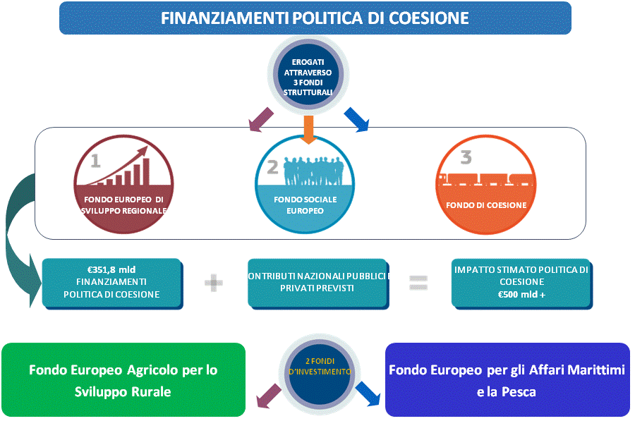
Fondi strutturali e d’investimento europei
(Fondi SIE) che lavorano insieme per la coesione

Slide 54
I cinque traguardi quantitativi da raggiungere:
EUROPA 2020
  Aumentare il tasso di occupazione della popolazione fra 20 e 64 anni dal 69% al 75%
  Raggiungere il 3% del Pil in investimenti in R&S
  Ridurre le emissioni di gas a effetto serra del 20% rispetto al 1990; portare la quota delle fonti di energia rinnovabile nel nostro consumo finale al 20%; migliorare del 20% l’efficienza energetica
  Ridurre il tasso di abbandono scolastico dal 15% al 10% e aumentare la quota della popolazione in età compresa fra 30 e 34 anni che hanno completato gli studi superiori dal 31% al 40%
  Ridurre il numero di europei che vivono sotto la soglia di povertà del 25%

Slide 55
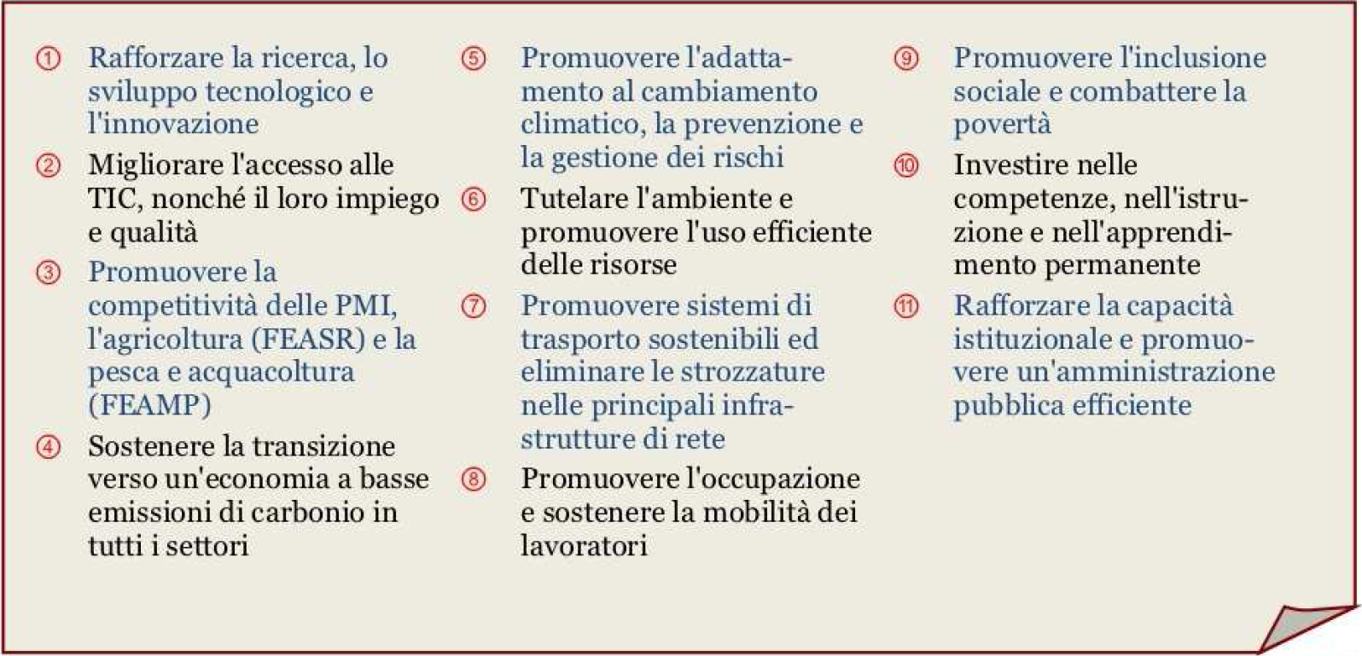
Gli Obiettivi Tematici (OT)

Slide 56
I PON e i POR
Nel complesso ci saranno circa 50 Programmi Operativi Nazionali (PON) e Regionali (POR )
19 programmi di cooperazione territoriale europea (4 interregionali, 8 transfrontalieri e 3 transfrontalieri esterni) e
21 Piani Operativi di sviluppo rurale.
Si ridefiniscono le aree regionali europee per l’attribuzione dei fondi:
  regioni meno sviluppate (PIL < 75 % della media UE a 27), in Italia: Calabria, Campania, Sicilia, Puglia e Basilicata;
  regioni in transizione (PIL compreso tra il 75 % e il 90 % della media UE a 27): Abruzzo, Molise e Sardegna;
  regioni più sviluppate (PIL > 90 % rispetto alla media UE a 27).

Slide 57
La concentrazione dei finanziamenti
Per il FESR ed in relazione alle regioni sviluppate di cui alla nuova riclassificazione, 80% delle risorse si concentrerà su OT 1-2-3-4 con almeno il 20% su 4 (Energia). Inoltre (almeno) il 5% delle risorse FESR dovranno esser orientate a investimenti in sviluppo urbano sostenibile a beneficio delle città.
Per il FSE l’80% delle risorse andrà sugli OT 8-9-10 con almeno il 20% concentrato sull’OT 9 (Inclusione sociale). Ulteriore destinazione vincolata delle risorse secondo la nuova normativa comunitaria una quota complessiva nazionale del 7% per il ricorso a strumenti di ingegneria finanziaria.

Slide 58
Concentrazione tematica dell’FSE
20% delle risorse dell’FSE in ciascuno Stato membro stanziate a favore dell’inclusione sociale, della lotta alla povertà e a tutte le forme di discriminazione.
Concentrazione dei finanziamenti su max. 5 priorità di investimento nell’ambito dei 4 obiettivi tematici: occupazione/mobilità, istruzione/ formazione, inclusione sociale e pubblica amministrazione più efficiente.
Regioni meno
sviluppate
Regioni in
transizione
Regioni più
sviluppate
60%
70%
80%
Notes:
Nelle regioni più sviluppate, l’80% dell’FSE deve essere speso in massimo 5 priorità di investimento (su un totale di 19) a favore di occupazione/mobilità, istruzione/formazione, inclusione sociale e capacità istituzionale.
Nelle regioni in transizione, il 70% dell’FSE deve essere speso in massimo 5 priorità di investimento (su un totale di 19) a favore di occupazione/mobilità, istruzione/formazione, inclusione sociale e capacità istituzionale.
Nelle regioni meno sviluppate, il 60% dell’FSE deve essere speso in massimo 5 priorità di investimento (su un totale di 19) a favore di occupazione/mobilità, istruzione/formazione, inclusione sociale e capacità istituzionale.
Esempi di priorità di investimento per l’obiettivo tematico volto a «promuovere l’occupazione sostenibile e di qualità e a sostenere la mobilità dei lavoratori»:
- accesso all’impiego per coloro che cercano un lavoro e per le persone inattive, compresi i disoccupati da lungo tempo e le persone lontane dal mercato del lavoro, attraverso iniziative a favore dell’occupazione locale e il sostegno alla mobilità del lavoro;
- integrazione sostenibile nel mercato del lavoro per i giovani, in particolare per i disoccupati e coloro al di fuori di ogni ciclo di istruzione e formazione, compresi i giovani a rischio di esclusione sociale e provenienti da comunità emarginate, attraverso l’attuazione della Garanzia per i giovani;
- lavoro autonomo, imprenditorialità e creazione di imprese, incluse le microimprese innovative e le piccole e medie imprese;
modernizzazione delle istituzioni del mercato del lavoro, quali i servizi per l’occupazione pubblici e privati, garanzia di una maggiore conformità alle esigenze del mercato del lavoro, attraverso azioni volte a potenziare la mobilità transnazionale dei lavoratori, schemi di mobilità e una cooperazione più efficace tra le istituzioni e le parti interessate.
Esempi di priorità di investimento per l’obiettivo tematico volto a «promuovere l’inclusione sociale, lottare contro la povertà e qualsiasi forma di discriminazione»:
- integrazione socio-economica delle comunità emarginate come i Rom;
- promozione dell’imprenditorialità sociale e dell’inserimento professionale nelle imprese sociali, nonché dell’economia sociale e solidale al fine di agevolare l’accesso all’impiego;
strategie di sviluppo locale di tipo partecipativo.
Esempi di priorità di investimento per l’obiettivo tematico volto a «investire nell’istruzione, nella formazione e nella formazione professionale per lo sviluppo delle competenze e l’apprendimento permanente»:
- ridurre e prevenire l’abbandono scolastico prematuro, promuovere un accesso paritario a un’educazione della prima infanzia e a un’istruzione primaria e secondaria di buona qualità, compresi i percorsi di apprendimento formali, non formali e informali per la reintegrazione nell’istruzione e nella formazione;
migliorare l’accesso paritario all’apprendimento permanente.
Esempi di priorità di investimento per l’obiettivo tematico volto a «migliorare la capacità istituzionale delle autorità pubbliche e dei soggetti interessati e a conseguire un’amministrazione pubblica efficiente»:
- investimenti a favore della capacità istituzionale e dell’efficienza della pubblica amministrazione e di servizi pubblici a livello nazionale, regionale e locale mirati ad attuare riforme e a elaborare un quadro normativo più efficace, nonché a conseguire un buon livello di governance (Paesi del Fondo di coesione)
- potenziamento delle capacità per tutte le parti interessate che si occupano di istruzione, apprendimento permanente, occupazione e politiche sociali attraverso accordi settoriali e territoriali volti a promuovere riforme a livello nazionale, regionale e locale.

Slide 59
Concentrazione degli investimenti su
4 priorità tematiche (FESR)
Regioni in
transizione
Regioni meno
sviluppate
Regioni più
sviluppate
60%
50%
15%
80%
12%
20%
Ricerca e innovazione.
Tecnologie dell’informazione e della comunicazione (TIC).
Competitività delle piccole e medie imprese – Maggiore utilizzo Strumenti finanziari.
Passaggio a un’economia a basse emissioni di CO₂ (efficienza energetica ed energie rinnovabili).
1
2
3
4
Notes:
Per l'economia a basso tenore di carbonio (efficienza energetica e rinnovabili) sono previsti obblighi distinti per lo stanziamento delle risorse del FESR (regioni in ritardo di sviluppo - 12%, regioni in transizione - 15% e regioni più sviluppate - 20%).
Per il sostegno alle PMI: maggiore utilizzo degli Strumenti finanziari
59

Slide 60
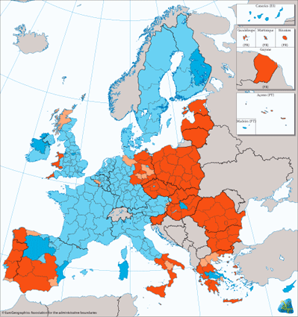
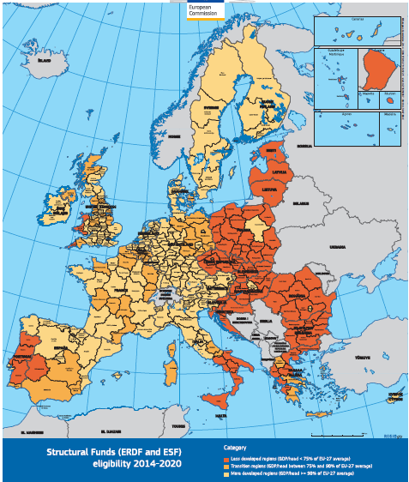
Le regioni ammissibili ai Fondi Strutturali
2007/2013
2014/2020
60
Notes:
60

Slide 61
La condizionalità ex ante specifica per la Smart Specialisation Strategy
Condizionalità 1 (art.9. punto 1)
“disponibilità di una strategia di ricerca e innovazione nazionale o regionale per la specializzazione intelligente che:
si basi sull’analisi swot (punti di forza e di debolezza, opportunità e minacce) per concentrare le risorse su una serie limitata di priorità di ricerca e innovazione;
definisca misure per stimolare gli investimenti privati in Ricerca, Sviluppo e Tecnologia (RST);
preveda un sistema di controllo e riesame.”
Quali i passaggi da effettuare …
costruire strategie di “Smart Specialisation” regionali flessibili e dinamiche nell’ambito di una strategia condivisa nazionale
rafforzare il supporto alle Amministrazioni coinvolte nel processo di definizione delle Smart Specialisation Strategy in analogia e continuità con quanto fatto nella programmazione in corso con il progetto DPS “Sostegno alla politiche di ricerca e innovazione delle Regioni”
incorporare i risultati della valutazione ex-post dei passati interventi, con particolare riferimento ai casi di fallimento

Slide 62
Smart Specialisation Strategy
Si è creata una piattaforma comune a livello europeo di supporto tecnico
L’Italia ha creato un proprio portale di supporto alle regioni: ResearchItaly
Il Friuli Venezia Giulia: la strategia intelligente in regione
In questa programmazione le novità introdotte hanno portato a ritardi nell’avviamento della progettazione che ha implicato la distribuzione dei primi fondi POR FESR in FVG a gennaio 2017 in concomitanza con la prima revisione annuale delle strategie regionali

Slide 63

Maggiore attenzione ai risultati
Indicatori
CHIARI
Obiettivi
Report
Monitoraggio
TRASPARENTI
Valutazione
QUANTIFICABILI
Riserva di efficacia ed efficienza
6% dei finanziamenti stanziati nel 2019 a favore di programmi e priorità che hanno completato l’85% delle tappe fondamentali previste.
Notes:
Con riferimento ai programmi: il 6% di tutti i Programmi operativi è «congelato» fino alla fine del 2018. In seguito alla presentazione del Rapporto annuale di esecuzione entro la fine del mese di giugno 2019, oppure nella relazione intermedia, la Commissione europea deciderà quali priorità hanno portato a compimento le tappe fondamentali, in modo dettagliato per ciascuna regione/fondo; fine mese di agosto 2019 - revisione dei programmi. Se gli assi prioritari del Programma operativo avranno raggiunto le tappe fondamentali e staranno dunque procedendo nella giusta direzione per raggiungere gli obiettivi entro la fine del periodo, il 6% sarà sbloccato. Se l’asse prioritario invece non avrà rispettato quanto programmato, il 6% sarà messo a disposizione di un altro asse prioritario e, se necessario, di un altro Programma operativo che funziona in modo efficace. In tal caso sarà effettuata una riprogrammazione.
63

Slide 64
Il performance framework
Il quadro di riferimento dell’attuazione (performance framework) è uno strumento introdotto nel nuovo ciclo di programmazione per migliorare l’efficacia nell’attuazione dei programmi.
Si basa su un sistema di indicatori a livello di priorità, legati principalmente all’attuazione finanziaria e alle realizzazioni fisiche, per i quali devono essere fissati target intermedi (milestones) al 2018 e target finali al 2023

Slide 65
Condizionalità
Condizionalità
ex-ante
Le condizionalità ex-ante garantiscono la presenza ed il rispetto delle condizioni necessarie ad un efficace utilizzo dei fondi. La Commissione valuta gli adempimenti sulle Condizionalità ex-ante indicate dallo SM
Condizionalità
ex -post
La condizionalità ex post vincolerà l’erogazione di ulteriori finanziamenti ai risultati ottenuti. Un importo pari al 6% della dotazione nazionale di ciascun fondo verrà accantonato e assegnato, durante la verifica intermedia, agli SM per i PO che avranno conseguito a pieno le loro tappe fondamentali.
Condizionalità macroeconomiche
La condizionalità macroeconomica prevede che l’erogazione di finanziamenti europei ad uno SM sia subordinato al rispetto dei criteri del Patto di stabilità da parte dello Stato in questione.

Slide 66
Condizionalità – art. 17 e 19 Reg. Gen.
Cosa cambia nel principio di condizionalità
Generale
Ex ante
Tematica
Condizionalità
Riserva di premialità e bonus di performance
Ex post
(o di performance)
Sospensione dei pagamenti intermedi

Slide 67
… due slides per riassumere
LE CONDIZIONALITA’ EX ANTE
La smart specialisation strategy
(Research and Innovation Strategy for Smart Specialisations - RIS3)
Identificare risorse caratteristiche uniche di un territorio
evidenziarne i vantaggi competitivi
riunire i soggetti intorno ad una visione basata sull’eccellenza
rafforzare i sistemi di innovazione regionali
ottimizzare i flussi di conoscenze
diffondere i vantaggi dell’innovazione nell’economia regionale
Obiettivi

Slide 68
La smart specialisation strategy
(Research and Innovation Strategy for Smart Specialisations - RIS3)
1
Rendere l’innovazione una priorita’ per tutte le regioni
Principi
2
Canalizzare gli investimenti e creare sinergie
3
Migliorare il processo di innovazione
4
Migliorare la governance e coinvolgere i soggetti interessati
5 Azioni
importanti
da svolgere
1
Individuazione di priorita’, sfide ed esigenze di sviluppo
2
Valorizzazione dei punti di forza, i vantaggi competitivi
3
Supporto all’innovazione tecnologica e promozione investimenti privati
4
Piena partecipazione dei soggetti coinvolti e incoraggiamento
all’innovazione e alla sperimentazione
5
Riferimento a esperienze concrete inclusive di sistemi di monitoraggio
e valutazione

Slide 69
Analisi ex-ante indicatori di riferimento: il caso del Fondo Sociale Europeo per FVG
PRIMA DEFINIZIONE DEGLI INTERVENTI PRIORITARI AI FINI DELLA CONCERTAZIONE
I passaggi seguiti nell’analisi sono i seguenti:
identificazione, per gli obiettivi tematici 8, 9 e 10, dei principali indicatori statistici del mercato del lavoro, dell’inclusione sociale e dell’istruzione. Gli indicatori scelti sono quelli dotati di maggiore fattibilità e applicabilità ed il cui valore è basato su fonti statistiche affidabili e disponibili in forma sistematica.
misura del valore di ciascun indicatore utilizzando quali fonti di base dati esclusivamente quelle di tipo statistico ufficiale (Istat), privilegiando quelle che trovano analoga corrispondenza a livello dei Paesi dell’UE (Eurostat e/o OCSE). L’anno di riferimento è stato quello al momento disponibile, il 2011, indicando, nel caso di valori che non si riferiscono a questo, l’anno di rilevazione. Ove disponibili sono stati riportati anche i valori del 2012 che però, per mancanza di analogo dato medio disponibile al 2012 per l’Ue, non viene utilizzato per il calcolo del fabbisogno.
misura del fabbisogno basata sul divario esistente fra la situazione attuale ed una situazione obiettivo di riferimento (valore target). L’individuazione del target di benchmarking da assumere per i diversi indicatori - e di conseguenza la loro quantificazione – rappresenta chiaramente l’aspetto più delicato dell’intera procedura utilizzata. Nell’analisi condotta si è assunto di porre quali target obiettivo il raggiungimento i valori medi riscontrati a livello di UE 27; nel caso in cui questo dato non fosse disponibile, il valore registrato a livello circoscrizionale regionale, vale a dire il Nord Est d’Italia.

Slide 70
PRIMA DEFINIZIONE DEGLI INTERVENTI PRIORITARI AI FINI DELLA CONCERTAZIONE
PER LA QUANTIFICAZIONE DEL FABBISOGNO SI E’ APPLICATA LA SEGUENTE FORMA:
FD = (situazione regionale attuale/target)*100: se il valore di F è superiore a 100, l’indicatore regionale è migliore del tasso obiettivo e il segno è positivo; se è inferiore a 100 l’indicatore regionale è peggiore del target e il segno è negativo.
E’ evidente che qualora ci si riferisca a indicatori in cui il valore migliore corrisponde a valori più bassi e che cioè si trovano in una relazione inversamente proporzionale rispetto al perseguimento di migliori condizioni economiche e lavorative (come, ad esempio, il tasso di disoccupazione), allora per il calcolo del numero indice si procede invertendo l’ordine come sotto riportato:
F = (target /situazione regionale attuale)*100 (se F è inferiore a 100, il segno è negativo, l’indicatore regionale è peggiore di quello obiettivo e viceversa).

Slide 71
PRIMA DEFINIZIONE DEGLI INTERVENTI PRIORITARI AI FINI DELLA CONCERTAZIONE
AVVERTENZA
Il metodo adottato si limita solo ad evidenziare elementi di relativa criticità che emergono dal contesto socio economico regionale, offrendo spunti informativi di tipo esclusivamente orientativo rispetto ai processi di scelta che l’Amministrazione regionale è chiamata ad affrontare per la determinazione delle priorità d’investimento del nuovo POR FSE su cui concentrare l’80 % delle risorse finanziarie.
Il metodo risente significativamente del benchmarking che viene scelto come valore target di riferimento per la determinazione del fabbisogno.
A seconda del target scelto, infatti, si può essere più o meno “severi” rispetto alle soglie che l’indicatore deve assumere per segnalare una condizione di problematicità.

Slide 72
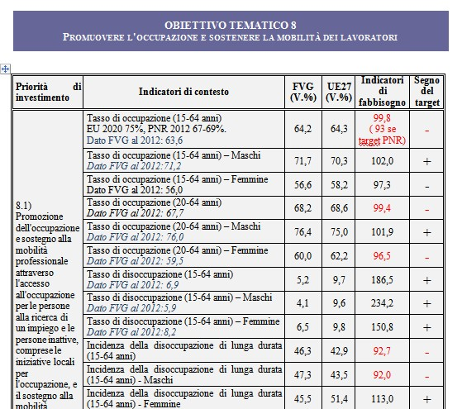
PRIMA DEFINIZIONE DEGLI INTERVENTI PRIORITARI AI FINI DELLA CONCERTAZIONE
I RISULTATI DELL’ANALISI DEGLI INDICATORI DI CONTESTO SOCIO ECONOMICO
Considerati gli indicatori di contesto utilizzati per ciascuna priorità d’investimento, sono state individuate, per ciascun Obiettivo tematico, le situazioni di criticità che corrispondono agli indicatori in cui si rileva uno scostamento negativo rispetto al valore target.

Slide 73
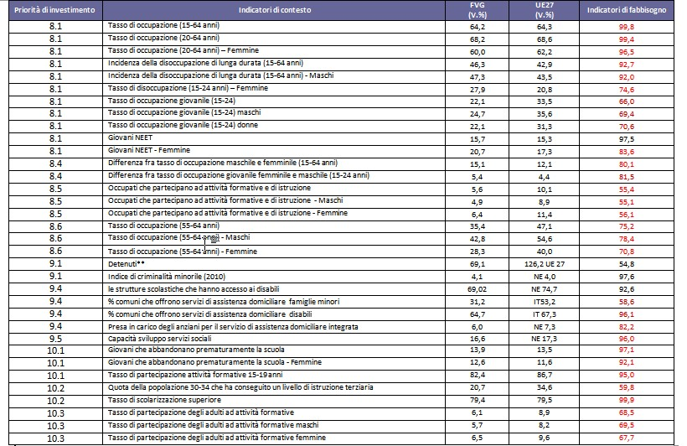
PRIMA DEFINIZIONE DEGLI INTERVENTI PRIORITARI AI FINI DELLA CONCERTAZIONE
INDICATORI DI CONTESTO A MAGGIORE CRITICITA’

Slide 74
Dai risultati dell’analisi di benchmarking condotta sulla base degli indicatori del contesto socio economico, emergono i seguenti ambiti rispetto ai quali si registrano situazioni di relativa criticità:
OBIETTIVO TEMATICO 8:
Tasso di disoccupazione di lunga durata:
Occupabilità dei giovani, in particolare delle giovani donne;
Occupazione dei lavoratori con oltre 55 anni di età.
OBIETTIVO TEMATICO 9:
Tendenza ad un aumento della povertà;
Peggioramento delle condizioni socio-lavorative dei soggetti svantaggiati (disabili, ex detenuti, immigrati, ecc);
Necessità di rafforzare l’offerta dei servizi socio-assistenziali a fronte dell’acuirsi delle aree di sofferenza economica e sociale.
OBIETTIVO TEMATICO 10:
Popolazione 30-34 anni in possesso di un titolo di istruzione terziaria;
Coinvolgimento popolazione adulta in attività di apprendimento permanente;
Tasso di abbandono scolastico giovanile.

Slide 75
E le conseguenti priorità d’investimento
PRIMA DEFINIZIONE DEGLI INTERVENTI PRIORITARI AI FINI DELLA CONCERTAZIONE
OBIETTIVO TEMATICO | PRIORITA’ D’INVESTIMENTO | OPZIONE FVG
8. Promuovere l’occupazione e sostenere la mobilità dei lavoratori | 8.1 Accesso all'occupazione per le persone alla ricerca di un impiego e le persone inattive, comprese le iniziative locali per l’occupazione e il sostegno alla mobilità professionale
 | 8.2 Integrazione sostenibile nel mercato del lavoro dei giovani che non svolgono attività lavorative , non seguono studi né formazione (NEET)
 | 8.3 Attività autonoma, spirito imprenditoriale e creazione d’impresa
 | 8.4 Uguaglianza tra uomini e donne e conciliazione tra vita professionale e vita privata
 | 8.5 Adattamento dei lavoratori, delle imprese e degli imprenditori ai cambiamenti
 | 8.6 Invecchiamento attivo e in buona salute
 | 8.7 Modernizzazione e rafforzamento delle istituzioni del mdl, comprese azioni volte a migliorare la mobilità professionale transnazionale

Slide 76
PRIMA DEFINIZIONE DEGLI INTERVENTI PRIORITARI AI FINI DELLA CONCERTAZIONE
OBIETTIVO TEMATICO | PRIORITA’ D’INVESTIMENTO | OPZIONE FVG
9. Promuovere l’inclusione sociale e combattere la povertà | 9.1 Inclusione sociale
 | 9.2 Integrazione delle comunità emarginate quali i rom
 | 9.3 Lotta contro la discriminazione basata sul sesso, l’origine razziale o etnica, la religione o le convinzioni personali, la disabilità, l’età o l’orientamento sessuale
 | 9.4 Migliore accesso ai servizi abbordabili, sostenibili e di qualità, compresi i servizi sociali e cure sanitarie d’interesse generale
 | 9.5 Promozione dell’economia sociale e delle imprese sociali
 | 9.6 Strategie di sviluppo locale realizzate dalla collettività

Slide 77
OBIETTIVO TEMATICO | PRIORITA’ D’INVESTIMENTO | OPZIONE FVG
10. Investire nell’istruzione, nelle competenze e nella formazione permanente | 10.1 Riduzione dell’abbandono scolastico precoce e promozione dell’uguaglianza all’istruzione prescolare , primaria e secondaria di qualità
 | 10.2 Miglioramento della qualità, dell’efficacia e dell’apertura dell’istruzione superiore e di livello equivalente al fine di aumentare la partecipazione e i tassi di riuscita
 | 10.3 Miglioramento dell'accesso alla formazione permanente, aggiornando le abilità e le competenze della manodopera e migliorando l’utilità dei sistemi d'insegnamento e di formazione per il mercato del lavoro
PRIMA DEFINIZIONE DEGLI INTERVENTI PRIORITARI AI FINI DELLA CONCERTAZIONE

Slide 78
PRIMA DEFINIZIONE DEGLI INTERVENTI PRIORITARI AI FINI DELLA CONCERTAZIONE
IPOTESI DI CONCENTRAZIONE PERCENTUALE DELLE RISORSE FINANZIARIE
Ob. Tematico 8:
Promozione dell'occupazione e sostegno alla mobilità professionale
Priorità 8.1:
Accesso all'occupazione per le persone alla ricerca di un impiego e le persone inattive, comprese le iniziative locali per l'occupazione e il sostegno alla mobilità professionale
Priorità 8.7
Modernizzazione e rafforzamento delle istituzioni del mdl, comprese azioni volte a migliorare la mobilità professionale transnazionale
35%
3%
Ob. Tematico 9:
Promozione dell'inclusione sociale e lotta contro la povertà
Priorità 9.1:
Inclusione attiva
Priorità 9.5:
Promozione dell’economia sociale e delle imprese sociali
15%
5%
Priorità 10.1:
Riduzione dell'abbandono scolastico precoce e promozione dell'uguaglianza di accesso all'istruzione prescolare, primaria e secondaria di buona qualità
Priorità 10.2:
Potenziare l’accesso all’istruzione e all’apprendimento permanenti, elevare le abilità e le competenze della forza lavoro e accrescere la pertinenza dei sistemi d’insegnamento e di formazione rispetto alle esigenze del mercato del lavoro
Priorità 10.3:
Migliorare la qualità, l’efficacia e l’apertura dell’istruzione superiore e di livello equivalente al fine di aumentare la partecipazione ed i tassi di riuscita
5%
Ob. Tematico 10:
Investimento nell'istruzione, nelle competenze e nella formazione permanente
8%
25%

Slide 79
Le verifiche in itinere
A fine 2016 si attivano i tavoli tecnici per la revisione delle strategie di sviluppo intelligente composte da esperti, imprese e responsabili dei cluster strategici regionali definiti nel Position Paper presentato alla Commissione Europea, vale a dire:
  Agroalimentare
  Metalmeccanica
  Sistema casa
  Tecnologie marittime
  Smart Health
Si predispone il Rapporto Annuale di Attuazione (RAA): http://www.regione.fvg.it/rafvg/export/sites/default/RAFVG/fondi-europei-fvg-internazionale/Strategia-specializzazione-intelligente/allegati/22032017_RAA_2016_21.12.2016.pdf
Si convoca infine il Comitato strategico per definire i contenuti del rapporto da inviare a Bruxelles (vedi schema successivo)

Slide 80
Sistema di Governance S3 FVG – AREA Smart Health (esempio)
GIUNTA REGIONALE
Coordinatori Cluster (n. 5)
3 rapp. Ass. Cat.
Area Science Park (SiS FVG)
Servizi Coordinatori della Strategia
COMITATO STRATEGICO
CBM
4 rapp. Imprese
4 rapp. Enti Ricerca
1 rapp. Ass. Cat.
1 rapp. Parchi Sc. Tecno.
TAVOLO DI LAVORO
a regia regionale
GdL
Biomedicale, Diagnostica in vivo e vitro
GdL
Informatica Medica, Bioinformatica
GdL
Terapia Innovativa
GdL
Ambient Assisted Living (AAL)
GdL
Scientifico ed accademico

